Slide 1
Dungeon Tamer
던전을 탐험하며 몬스터를 물리치고, 처치한 몬스터를
자신의 것으로 만들어 성장시키고 장비를 업그레이드
하여 던전 최심부까지 정복하는 로그라이크 턴제 RPG 게임

Slide 2
목차
1. 기획 컨셉 및 개요 〮〮〮〮〮〮〮〮〮〮〮〮〮〮〮〮〮〮〮〮〮〮〮〮〮〮〮〮〮〮〮〮〮〮〮〮〮〮〮 5p
1-1. 기획 컨셉
1-2. 게임 개요
1-3. 필요 사양
2. 게임 소개 〮〮〮〮〮〮〮〮〮〮〮〮〮〮〮〮〮〮〮〮〮〮〮〮〮〮〮〮〮〮〮〮〮〮〮〮〮〮〮〮〮〮〮〮〮〮〮〮〮〮 7p
2-1. 세계관
2-2. 로그라이트
2-3. 개성 있는 캐릭터와 몬스터
2-4. 테이밍과 육성 시스템
2-5. 턴방식 전략 전투

Slide 3
목차
3. 게임 플레이 〮〮〮〮〮〮〮〮〮〮〮〮〮〮〮〮〮〮〮〮〮〮〮〮〮〮〮〮〮〮〮〮〮〮〮〮〮〮〮〮〮〮〮〮〮〮 12p
3-1. 던전과 레벨
3-2. 캐릭터
3-3. 몬스터
3-4. 아이템
3-5. 전투
4. 기획서 제작 계획 〮〮〮〮〮〮〮〮〮〮〮〮〮〮〮〮〮〮〮〮〮〮〮〮〮〮〮〮〮〮〮〮 25p
4-1. 세부 기획 컨텐츠
4-2. 보완점

Slide 4
목차
7. 참고문헌 〮〮〮〮〮〮〮〮〮〮〮〮〮〮〮〮〮〮〮〮〮〮〮〮〮〮〮〮〮〮〮〮〮〮〮〮〮〮〮〮〮〮〮〮〮〮〮〮〮〮 29p
8. 부록 〮〮〮〮〮〮〮〮〮〮〮〮〮〮〮〮〮〮〮〮〮〮〮〮〮〮〮〮〮〮〮〮〮〮〮〮〮〮〮〮〮〮〮〮〮〮〮〮〮〮〮〮〮〮〮〮 31p

Slide 5
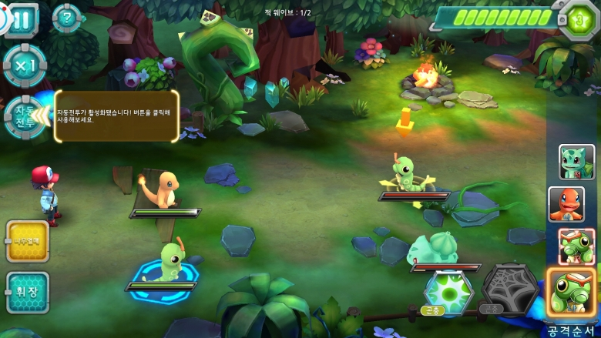
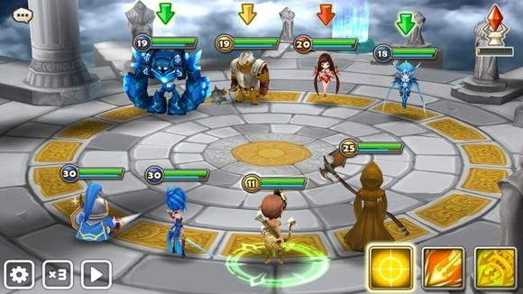
▶ 기획 컨셉 및 개요
<기획 컨셉>
플레이어가 선택할 캐릭터와 테이밍할 수 있는 몬스터들을 중심으로, 각각의 특징과 능력에 따른 다양한 조합과 턴제 게임의 전략적 플레이에서 기인하는 재미를 구체적으로 제시하는 데에 중점을 둔다.
<게임 개요>
그림 1 - 1) 턴제 전투 1
개요
제목 | Dungeon Tamer
장르 | 2D TRPG
플랫폼 | PC, PS4, XB1, NSW
플레이 유형 | 싱글 플레이
주 타겟 유저 | 턴 방식의 전략 게임과 로그라이크 장르를 선호하는 10~30대 게이머
그림 1 - 2) 조합과 상성이 있는 전투

Slide 6
▶ 기획 컨셉 및 개요
<필요 사양>
Requirements | Minimum | Recommended
OS | Windows 7+ | Windows 7+
Processor | Dual core 2.6 ghz + | Intel core i5 series +
Memory | 1 GB | 2 GB
Graphics | nVidia GTS 450 + | nVidia GTS 450 +
Storage | 400 MB | 1 GB

Slide 7
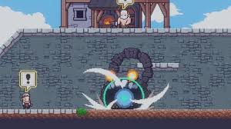
▶ 게임 소개
<세계관>
동부 왕국의 평화롭고 한적한 마을 ‘리안’.
어느 날 돌연 마을 주변에 정체불명의 던전이 출현한다.
던전 안에는 수많은 다양한 몬스터들이 존재했고,
그들은 점차 밖으로 나와 마을 주민들을 위협했다.
이를 해결하기 위해 왕국은 몬스터들을 길들이는
전설의 용사를 마을로 파견하여 던전을 탐험하고
위험을 없애라는 명을 내린다.
과연 용사는 무사히 던전을 정복하고 마을에 평화를
가져다 줄 수 있을 것인가?
그림 2 - 1) 던전의 출현

Slide 8
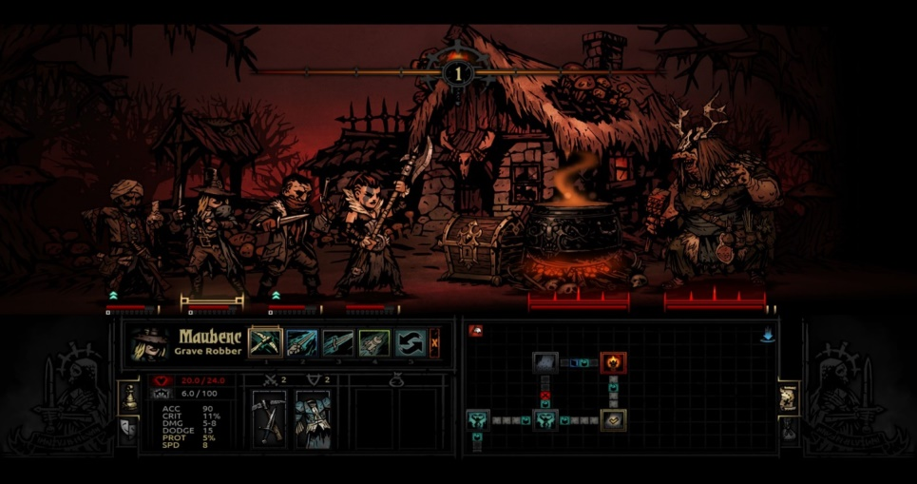
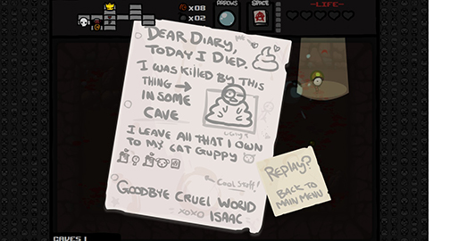
▶ 게임 소개
<로그라이트>
• 로그라이크 게임의 요소를 일부 채용한 ‘로그라이트’
장르를 도입, 기존의 장르에 익숙한 유저들의 높은
접근성과 홍보 효과를 기대할 수 있습니다.
• 1번 뿐인 목숨과, 랜덤으로 배치되는 던전의 구조를
통해 게임의 긴장감과 몰입감을 높이고, 플레이의
신선함과 도전 정신을 고취시킬 수 있습니다.
• 임의 저장과 불러오기가 불가능하며, 캐릭터 사망 시
레벨, 아이템 등의 데이터를 잃고 게임이 리셋됩니다.
• 접근성과 성취감을 높이고 다회차 플레이어의 형평성을
위해, 사망해도 잃지 않는 데이터가 존재합니다.
그림 2 - 2 ) 로그라이트 게임(다키스트 던전)
그림 2 - 3 ) 로그라이트 게임(아이작의 번제)

Slide 9
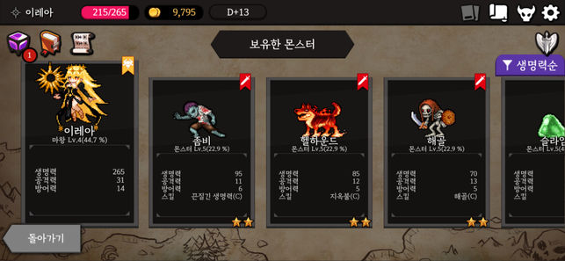
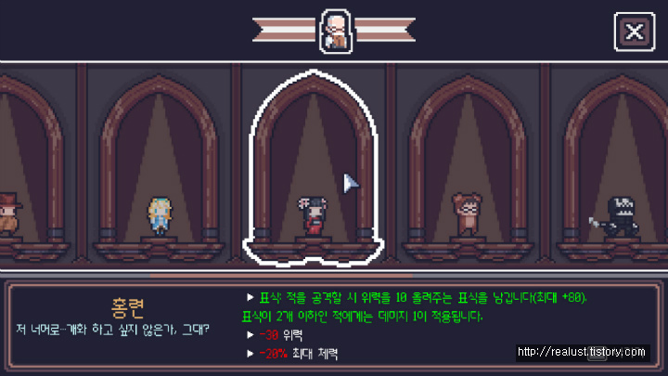
▶ 게임 소개
<개성 있는 캐릭터와 몬스터>
• 플레이어는 용사가 되어 던전을 탐험하게 됩니다.
용사들은 각기 다른 컨셉과 능력을 보유하고 있으며,
던전을 탐험하며 테이밍한 몬스터들과 함께 더욱 깊은
곳을 향해 나아갑니다.
• 용사와 몬스터는 성장과 아이템을 통해 한층 더 강해집니다.
각각의 독특하고 고유한 능력과 기술로 색다르고 강력한
조합을 연구하고, 다채로운 전략을 펼칠 수 있습니다.
• 이를 통해 개인의 성향에 맞는 각양각색의 플레이를
제공하고, 지속적인 컨텐츠을 확보하면서 유저로 하여금
게임에 더욱 몰입할 수 있도록 유도합니다.
그림 2 - 4 ) 다채로운 몬스터들
그림 2 - 5 ) 다른 컨셉의 용사 캐릭터

Slide 10
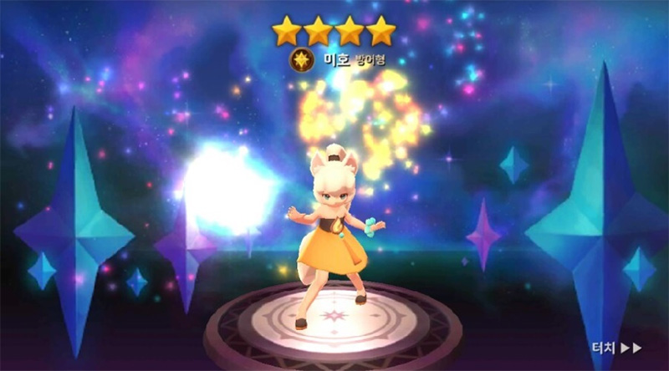
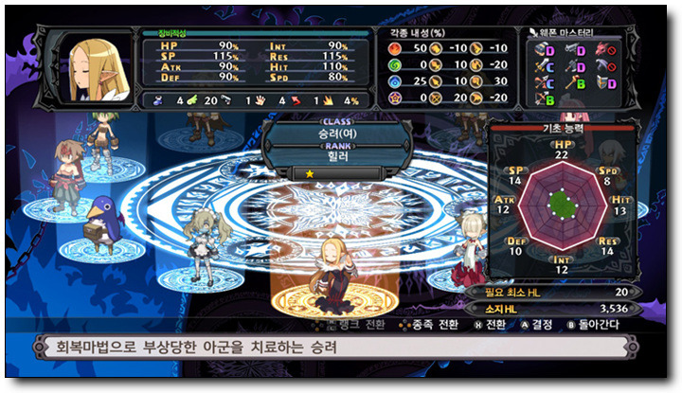
▶ 게임 소개
<테이밍과 육성 시스템>
• 용사가 던전을 탐험하고 몬스터를 쓰러트리면, 전투 종료 후
해당 몬스터들을 자신의 것으로 테이밍 할 수 있습니다.
• 이 때 몬스터에 따라 획득 방법과 제한이 상이하며, 원하는
몬스터를 얻기 위해선 몬스터의 요구사항을 들어줘야 합니다.
테이밍한 몬스터는 플레이어의 몬스터가 되어 전투를 도와줄
것 입니다.
• 캐릭터와 몬스터는 아이템을 장비하거나, 전투에서 경험치를
획득하고 성장함으로써 강해질 수 있습니다. 이러한 육성을
통해 아군의 능력치가 상승하고 스킬이 강화되어 던전을 더
쉽게 헤쳐나갈 수 있습니다.
그림 2 - 6 ) 다채로운 몬스터들
그림 2 - 7 ) 다른 컨셉의 용사 캐릭터

Slide 11
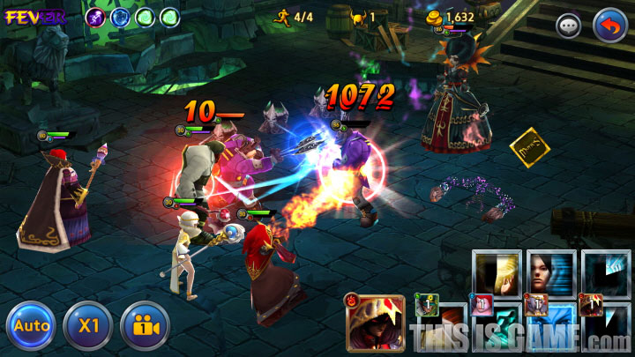
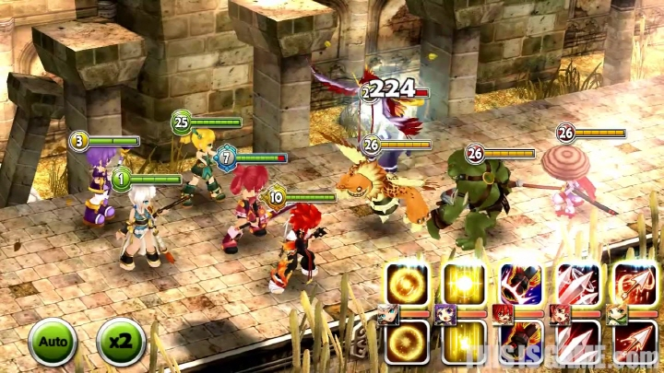
▶ 게임 소개
<턴방식 전략 전투>
• 플레이어는 다양한 개성을 지닌 캐릭터와 몬스터를 조합하여,
던전 속 몬스터들을 최대한 피해 없이 쓰러트려야 합니다.
• 아군과 적군의 성장 차이, 상성, 아이템의 현황, 파티의 컨셉과
장단점 등 다양한 전략적 변수들이 존재합니다.
• 턴 방식을 통해 이러한 다양한 변수를 고려하며 효율적이고
합리적인 선택을 내리게끔 하여, 게임에 전략성을 부여합니다.
• 실시간으로 플레이어의 컨트롤 능력을 요구하는 대신 적절한
판단을 필요로 하기 때문에, 누구나 손쉽게 접근할 수 있고
게임의 기술적 구현에 있어서도 장점을 가지고 있습니다.
그림 2 - 8 ) 턴 방식의 전투
그림 2 - 9 ) 턴 방식의 전투

Slide 12
▶ 게임 플레이
: 에어리어
<던전과 레벨>
: 예상 경로
입구
중간
보스
중간
보스
최종
보스

Slide 13
▶ 게임 플레이
: 에어리어
<던전과 레벨>
: 예상 경로
입구
중간
보스
중간
보스
최종
보스

Slide 14
▶ 게임 플레이
<던전과 레벨>
몬스터
몬스터
몬스터
캐릭터
몬스터
정예
몬스터
몬스터
몬스터
몬스터
플레이어 vs 일반 에어리어

Slide 15
▶ 게임 플레이
<던전과 레벨>
몬스터
몬스터
보스
캐릭터
몬스터
몬스터
몬스터
몬스터
플레이어 vs 보스 에어리어

Slide 16
▶ 게임 플레이
<던전과 레벨>
몬스터
보물상자
캐릭터
몬스터
몬스터
특수 이벤트

Slide 17
▶ 게임 플레이
<던전과 레벨>
상인
아이템
아이템
아이템
아이템
아이템
아이템

Slide 18
▶ 게임 플레이
<캐릭터>
이름 | 디엘
타입 | 공격형, 방어형, 보조형 중 공격형
속성 | 화염
HP | 600
SP | 200
공격력 | 60
방어력 | 20
명중 | 50
회피 | 20
능력 | 불굴 (캐릭터가 죽음의 위기에 처했을 때, 반피로 회복하고 그 턴동안 무적)
스킬 | 약점 포착(한 적 방 감소 후 공격) / 정신 집중(HP,공,방 상승) / 분노의 일격(한 적 빅뎀, 모든 적 뎀)

Slide 19
▶ 게임 플레이
<캐릭터>
이름 | 세실리아
타입 | 공격형, 방어형, 보조형 중 공격형
속성 | 빙결
HP | 400
SP | 300
공격력 | 60
방어력 | 10
명중 | 50
회피 | 20
능력 | 마력 순환 (자신의 턴마다 아군 SP 상승)
스킬 | 물방울 폭탄(한 적 뎀) / 칼바람(모든 적 뎀) / 서리 폭풍(모든 적 뎀, 빙결)

Slide 20
▶ 게임 플레이
<캐릭터>
이름 | 프리스톤
타입 | 공격형, 방어형, 보조형 중 방어형
속성 | 바람
HP | 800
SP | 200
공격력 | 30
방어력 | 30
명중 | 50
회피 | 20
능력 | 난공불락 (잃은 체력에 비례하여 방어력 상승)
스킬 | 방패 돌격(적1 방비례뎀) / 용기의 외침(체 회복, 방 상승) / 수호의 방패(2턴 아군 체, 방 2배, 자석탱)

Slide 21
▶ 게임 플레이
<캐릭터>
이름 | 아이리스
타입 | 공격형, 방어형, 보조형 중 보조형
속성 | 빛
HP | 500
SP | 300
공격력 | 20
방어력 | 20
명중 | 50
회피 | 20
능력 | 정화(자신의 턴에 랜덤으로 아군의 상태이상 중 하나를 해제)
스킬 | 축복(아군 방,공 상승) / 치유(아군 체 회복) / 빛의 찬가(1턴 간 아군 상태이상 면역, 방,공 상승)

Slide 22
▶ 게임 플레이
<캐릭터>
이름 | 메리
타입 | 공격형, 방어형, 보조형 중 보조형
속성 | 어둠
HP | 500
SP | 300
공격력 | 40
방어력 | 10
명중 | 50
회피 | 20
능력 | 인형의 저주(랜덤한 적 몬스터 1체에 랜덤한 상태이상 부여)
스킬 | 검은 손(적 뎀, 방 감소) / 유혹의 키스 (적 혼란) / 판데모니엄(적 전체 체비뎀, 기절)

Slide 23
▶ 게임 플레이
<몬스터>
• 몬스터들은 던전 안에 도사리고 있습니다.
• 각기 다른 특성과 능력을 지니고 있습니다.
• 용사가 몬스터를 처치하면, 전투 후 용사의 것이 됩니다.
• 한번 전투에서 사망하면 재사용할 수 없습니다.
• 3마리까지 파티를 편성할 수 있다.

Slide 24
▶ 게임 플레이
<몬스터>
이름 | 리치
타입 | 공격형, 방어형, 보조형 중 공격형
속성 | 어둠, 빙결
HP | 350
SP | 100
공격력 | 50
방어력 | 5
명중 | 40
회피 | 10
능력 | 불사(죽음의 위기를 1번 모면합니다)
스킬 | 부정한 손길(방 감, 뎀) / 망자의 손길(뎀) / 서리 폭발(한 적 빅뎀, 모든 적 뎀)

Slide 25
▶ 게임 플레이
<몬스터>
이름 | 그리즐리
타입 | 공격형, 방어형, 보조형 중 방어형
속성 | 바람
HP | 600
SP | 50
공격력 | 20
방어력 | 20
명중 | 40
회피 | 10
능력 | 두꺼운 피부(받는 데미지를 10% 감소시킵니다)
스킬 | 휘둘러치기(뎀) / 웅크리기(체회복, 방상승) / -

Slide 26
▶ 게임 플레이
<몬스터>
이름 | 피냐타
타입 | 공격형, 방어형, 보조형 중 기능형
속성 | 바람
HP | 400
SP | 0
공격력 | 10
방어력 | 0
명중 | 40
회피 | 10
능력 | 선물꾸러미 (자신이 사망했을 때, 아군 전체 체력 회복 + 방, 공 상승)
스킬 | - / - / -

Slide 27
▶ 게임 플레이
<아이템>
• 용사는 던전을 탐험하면서 다양한 아이템을 얻습니다.
• 아이템은 용사 혹은 몬스터가 장비하거나 사용하여,
던전을 정복하는 데에 도움을 줍니다.
• 던전 속 지하 상점에서 구입, 몬스터의 드랍 등으로
획득할 수 있으며, 소유자가 사망 시 모두 잃습니다.

Slide 28
▶ 게임 플레이
<아이템>
이름 | 할아버지의 낡은 시계
종류 | 장비형 (악세서리)
능력 | 방어력+5
특수 | 전투에서 1번, 몬스터 1체를 1턴 동안 상태이상 면역, 무적이지만 행동 불가 상태로 만듭니다.
획득 경로 | 몬스터 드랍

Slide 29
▶ 게임 플레이
<아이템>
이름 | 핏빛 대검
종류 | 장비형 (무기)
능력 | 공격력+20, 회피-5
특수 | 공격 시 일정 확률로 상대방을 상태이상 : 출혈 상태로 만듭니다.
획득 경로 | 지하 상점에서 구입

Slide 30
▶ 게임 플레이
<아이템>
이름 | 가시갑옷
종류 | 장비형 (방어구)
능력 | 방어력 + 10
특수 | 피격 시 공격자에게 데미지의 30%를 돌려줍니다.
획득 경로 | 지하 상점에서 구입

Slide 31
▶ 게임 플레이
<아이템>
이름 | V타 500
종류 | 소비형
능력 | HP + 50, SP + 50
특수 | -
획득 경로 | 지하 상점에서 구입

Slide 32
▶ 게임 소개 – 시스템 (1)
<시스템 요소>
요소 | 설명 | 비고
시간 | - 게임은 하루를 기준으로 돌아간다.
범죄율 | - 도시의 현재 범죄율을 나타내는 수치 - 각종 이벤트에 따라 증가, 감소한다 | 0 이 되면 승리 100 이 되면 패배
명성 | - 특수 경찰관으로서의 명성을 나타내는 수치 - 수치의 고저가 게임 플레이에 영향을 준다 | 0 이 되면 패배
자금 | - 플레이어가 사용 가능한 돈의 수치 - 각종 장비를 구입하거나 업그레이드 할 수 있다
행동력 | - 한 사건에서 행동(수사, 탐색, 설득 등) 할 수 있는 한계치 - 매 행동 마다 행동력을 소모하여 실행된다
특성 | - 플레이를 통해 얻은 특성 포인트로 배울 수 있다 - 게임 플레이에 도움을 주는 효과를 가지고 있다 | 최대 3가지 사용 가능
스킬 체크 | - 수사, 심문, 탐색 등 행동 전반에 걸쳐 사용되는 기능 | 성공, 실패, 대성공

Slide 33
▶ 게임 소개 – 시스템 (2)
정비
던전 탐험
N o
<시스템 흐름도>
착수
Y e s
목표
던전의 최심부 클리어
지휘 or 출동
지휘
출동
실패
상황실 지휘
현장 출동
플레이어 사망
정산
사건 종료

Slide 34

▶ 게임 플레이
<던전 탐험>
• 플레이어가 캐릭터를 선택하면 탐험이 시작됩니다.
• 던전은 입구부터 최심부까지 이어져있으며, 한 번에 하나의 방을 탐험할 수 있습니다.
• 한번 클리어한 방을 다시 클리어할 수는 없습니다.
• 던전의 최심부를 클리어하는 것이 목표입니다.
그림 2 - 6

Slide 35

▶ 게임 플레이
<전투>
• 아군 캐릭터와 적 몬스터의 최대 4:4 전투로 진행됩니다.
• 아군부터, 가장 왼쪽 캐릭터부터 시작하여, 차례대로 한 진영의 모든 캐릭터가 행동을 마치면 차례가 넘어갑니다.
그림 2 - 7

Slide 36

▶ 게임 플레이
<육성>
• 아군 캐릭터들은 전투를 통해 경험치를 획득하고, 일정한 경험치를 만족하면 레벨업 하여 성장합니다.
• 동일한 몬스터를 재료로 사용하여 특정 몬스터를 강화할 수 있습니다.
• 캐릭터에게 아이템을 장비시켜 능력을 향상시킬 수 있습니다.
그림 2 - 8

Slide 37

▶ 게임 플레이
<전략과 조합>
• 캐릭터와 몬스터가 가진 능력과 스킬을 활용하여 다양한 전략을 사용할 수 있습니다.
• 아이템으로 아군의 장점을 살리고 약점을 커버할 수 있습니다.
• 아군과 적의 상성을 파악하여 원하는 조합을 편성하고 전술을 펼칠 수 있습니다.
그림 2 - 9

Slide 38
▶ 기획서 제작 계획
<세부 기획 컨텐츠>
전투 시스템, 육성 시스템을 세부 기획 컨텐츠로 설정한다.
상성과 능력에 관한 구체적인 시스템과 밸런스에 초점을 두어 기획한다.
• 캐릭터와 몬스터 각각의 컨셉에 맞는 전투 방식과 능력 기획
• 수치와 상성을 기반으로 공식을 설정하여 실질적인 전투 시스템 기획
• 아이템과 레벨업을 고려한 스테이터스 밸런스 설정과 조정
• 던전 내 세부 에어리어들 및 전투(던전) 레벨 디자인 기획
•
•

Slide 39
▶ 기획서 제작 계획
<보완점>
• 구체적인 그래픽 컨셉과 레벨 디자인, UI에 대한 기획의 빈약함
└> 레벨 디자인과 UI에 대한 기획을 통해 그래픽 컨셉을 밝히고 직관성을 높여야 한다.
• 수사 과정을 표현한 것이 단순한 스킬 체크 방식이었던 점
└> 너무 어렵지 않으면서도 긴장감을 줄 수 있는 다양한 미니게임 고안이 필요하다.
• 시스템 요소들의 구체적인 수치에 대한 기획이 전무
└> 범죄율, 명성, 자금(가격) 등에 대한 밸런스 디자인이 요구된다.
• 선택 요소들과 이벤트 소개의 모호함
└> 핵심 선택 요소들과 특수 이벤트들을 간추려 구체적으로 제시할 필요가 있다.
• 게임 플레이에 더욱 몰입할 수 있는 요소가 부족
└> 도전과제처럼 게이머의 도전 정신을 불러일으킬 수 있는 컨텐츠를 추가해야 한다.

Slide 40
▶ 참고문헌 (1)
<참고문헌>
1-1) 포켓몬스터 모바일 게임 속 전투 화면
https://www.clien.net/service/board/park/12754454 (1번 스크린샷)
1-2) ‘서머너즈 워’, 아레나 전투 화면
http://www.kukinews.com/news/article.html?no=467851 (1번 스크린샷)
2-1) ‘던그리드’, 튜토리얼 속 던전의 출현 화면
https://www.vingle.net/posts/2320991 (2번 스크린샷)
2-2) ‘다키스트 던전’, 던전 전투 화면
https://steamcommunity.com/sharedfiles/filedetails/?id=396427946 (11번 스크린샷)
2-3) ‘아이작의 번제‘, 사망 결과 화면
https://entropymag.org/hobby-horse-anatomy-bawdy-and-body-in-the-binding-of-isaac-ch-3/ (2번 스크린샷)
2-4) ‘던전 메이커’, 보유 몬스터 화면
https://minimap.net/game/dungeon-maker/review (9번 스크린샷)

Slide 41
▶ 참고문헌 (2)
<참고문헌>
2-5) ‘던그리드’, 의상실 화면
https://realust.tistory.com/506 (4번 스크린샷)
2-6) ‘몬스터슈퍼리그’, 몬스터 획득 장면
http://www.thisisgame.com/webzine/game/nboard/19/?page=13&n=64534 (4번 스크린샷)
2-7) ‘마계전기 디스가이아 5’
http://www.thisisgame.com/pad/tboard/?board=37&n=286482 (7번 스크린샷)
2-8) ‘미소스 영웅전 for kakao’, 전투 장면
http://www.thisisgame.com/mobile/nboard/1/?n=55660&mode=print (7번 스크린샷)
2-9) ‘그랜드체이스 올스타’, 전투 장면
http://www.thisisgame.com/mobile/nboard/1/?n=51285 (2번 스크린샷)
2-10) https://store.steampowered.com/app/785740/This_Is_the_Police_2/ (2번 스크린샷)
2-11) https://taskandpurpose.com/xcom2-war-chosen-review/

Slide 42
▶ 부록
<부록>
• 별첨문서 ‘I AM THE LAW.docx’
(PPT 제작 전, 기획 내용 작성 및 정리를 위한 워드 문서)

Slide 43
감사합니다.

